Slide 1
СИММЕТРИЯ
В ОРНАМЕНТАХ
ТУВИНСКИХ НАЦИОНАЛЬНЫХ КОСТЮМОВ
Монгуш Аржаана, 11 класс
Руководитель:
Ондар Э. К.
учитель математики

Slide 2
Актуальность темы
Аппликация и вышивка на одежде тувинцев, самобытность и высокие художественные достоинства тувинских национальных орнаментов привлекли наше внимание. Сложность орнаментальных форм дает нам возможность показать красоту математики, ее органичность в окружающем нас мире. В данной работе мы исследовали мотив композиции и типовой состав рисунка тувинского национального костюма с точки зрения математики.

Slide 3
Цель исследования
Изучение симметрии в орнаментах тувинских национальных костюмов.
Задачи исследования
Изучить литературу о законах построения орнамента и видах симметрии;
изучить декор и мотивы орнамента тувинского национального костюма;
выявить и проанализировать математические законы построения тувинского орнамента;
создать орнаменты по законам симметрии с использованием национальных мотивов.

Slide 4
Методы исследования
Анализ литературы по изучаемым вопросам;
фотографирование тувинских национальных костюмов и элементов декора;
сравнение и анализ полученных фотографий;
опрос людей, занимающихся пошивом национальных костюмов;

Slide 5
Основные термины
Ушаков
ОРНАМЕНТ [латин. ornamentum]. Живописное, графическое или скульптурное украшение, состоящее из стилизованного сочетания геометрических, растительных или животных мотивов.
Брокгауз и Ефрон
ОРНАМЕНТ (от лат. ornamentum - украшение) – узор, выполненный на одной плоскости или рельефно, одноцветный или многоцветный, состоит из ритмически упорядоченных элементов и используется для украшения архитектуры.
Даль
ОРНАМЕНТАЛЬНОСТЬ – первооснова народного декоративного искусства, а симметрия в ней закономерность организации цветных пятен и масс.
ФУНДАМЕНТАЛЬНАЯ ОБЛАСТЬ – минимальная площадь повторяющегося рисунка, включающая мотив и расстояние до соседнего мотива.
МОТИВ – это главный элемент орнамента, основная его составляющая.

Slide 6
Мотивы тувинских орнаментов
Женское начало, благопожелание женственности
Культовый знак мужской силы

Slide 7
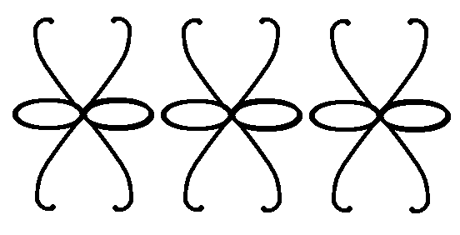
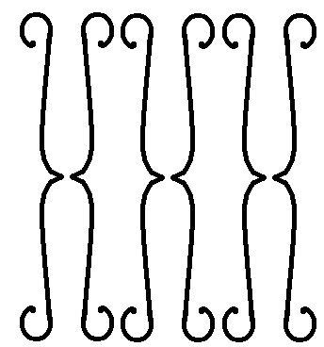
Мотивы тувинских орнаментов
Стежки, по которым можно было определить принадлежность к роду

Slide 8
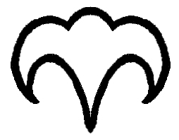
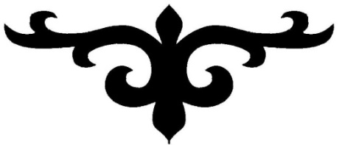
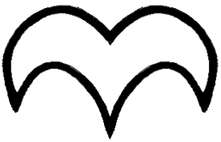
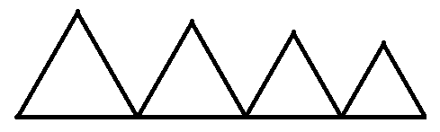
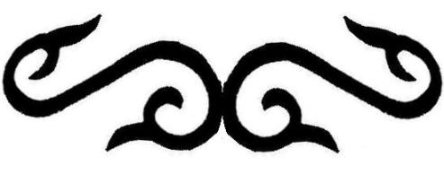
Мотивы тувинских орнаментов
Животные мотивы
Рога диких и домашних животных.
(Олень, марал, архар, горный козёл)
Шкуры животных
Летящая птица
Растительные мотивы
Географические мотивы
Священные горы Тувы
Бурные реки Тувы

Slide 9
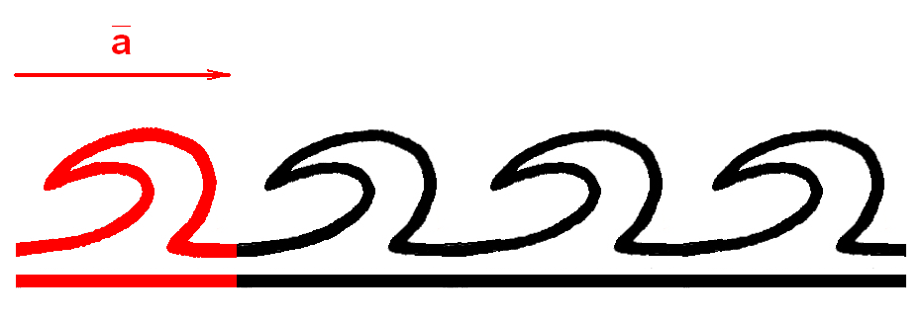
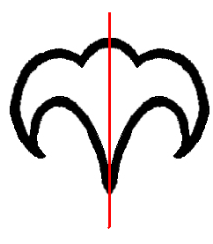
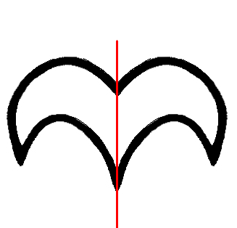
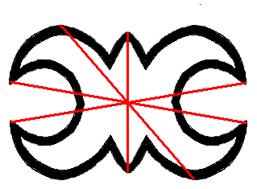
Симметрия в
национальных мотивах
Параллельный перенос
Осевая симметрия
Центральная симметрия

Slide 10
Виды орнаментов
Ленточный орнамент или бордюр.
Бордюром называют плоскую геометрическую фигуру, которая состоит из одинаковых фигур выстроенных на одной линии с помощью параллельного переноса.
Круговые орнаменты или розетки.
Геометрические приемы используемые при составлении розеток: деление окружности на равные части с помощью транспортира, использование симметрии. Основообразующей формой этого орнамента является круг, разделенный на части, в одной части которого рисуется узор, а потом с помощью симметрии повторяется в других частях круга.

Slide 11
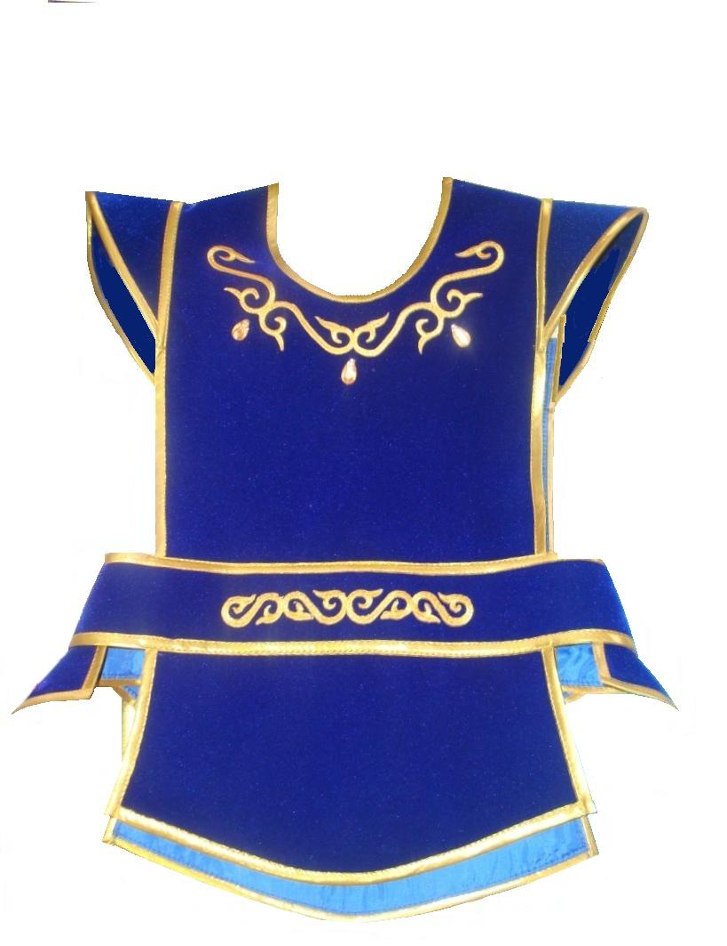
Бордюр
Бордюр с параллельным переносом на вектор ā
ā
ā

Slide 12
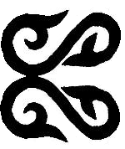
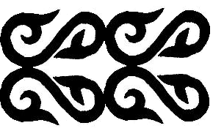
Бордюр
Бордюр, который имеет ось симметрии параллельную вектору ā
ā

Slide 13
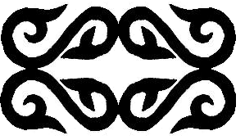
Бордюр
Бордюр, который имеет две оси симметрии – параллельную вектору ā и перпендикулярную вектору ā
ā

Slide 14
Бордюр
Бордюр, который имеет ось симметрии перпендикулярную вектору ā
ā

Slide 15
Бордюр
Бордюр, который строится с помощью осевой симметрии и параллельного переноса
ā

Slide 16
Бордюр
Бордюр, фундаментальная область которого имеет центр симметрии
ā

Slide 17
Бордюр
Бордюр, который имеет центр симметрии
ā

Slide 18
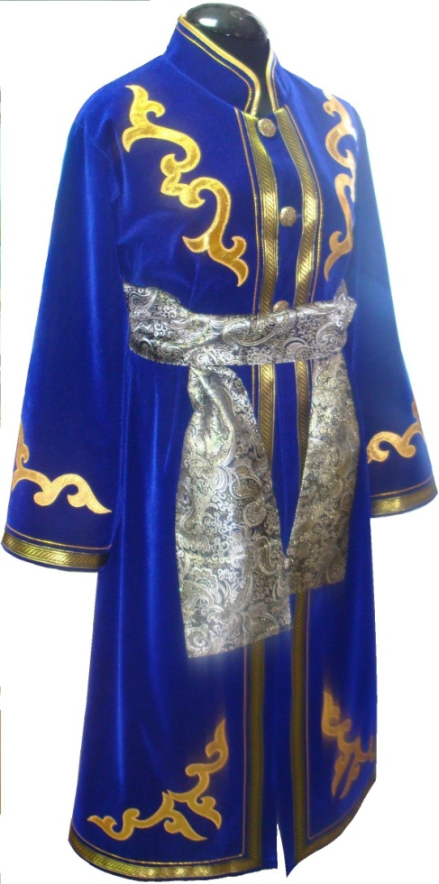
Розетка
Розетка, которая построена с помощью поворота на угол 90⁰ и имеющая 4 оси симметрии

Slide 19
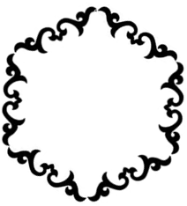
Розетка
Розетка, которая построена с помощью поворота на угол 60⁰ и имеющая 6 осей симметрии

Slide 20
Розетка
Розетка, которая построена с помощью поворота на угол 60⁰ и имеющая 6 осей симметрии

Slide 21
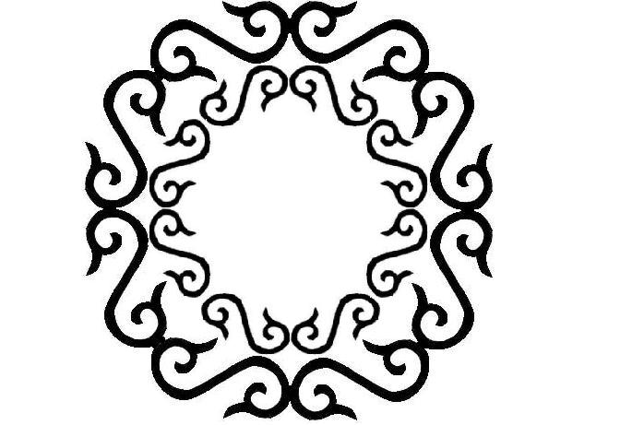
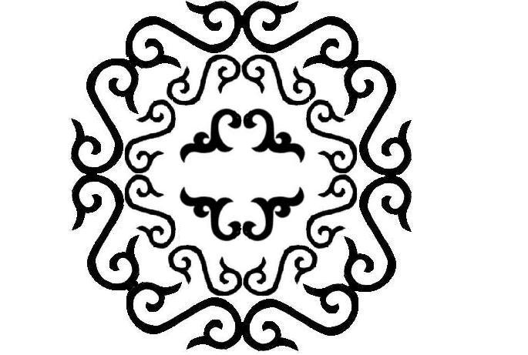
Розетки

Slide 22
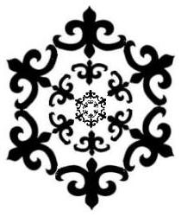
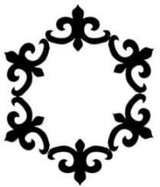
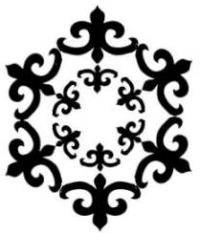
Розетки

Slide 23
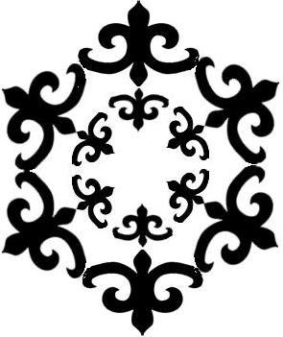
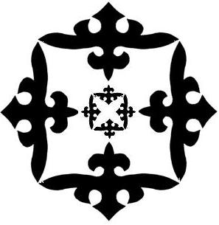
Розетки

Slide 24
Заключение
В результате проведенного исследования мы пришли к следующим выводам:
сложность орнаментальных форм подчинена законам симметрии;
расположение орнаментов на одежде выстраиваются с применением осевой, центральной и зеркальной симметрий;
для тувинского орнамента характерны такие виды симметрии, как бордюр, розетка;
в составе орнамента национальной тувинской одежды чаще всего используются животные и растительные мотивы;
используя законы построения орнаментов и тувинские мотивы можно создать различные орнаменты.

Slide 25
Спасибо за внимание

